Slide 1

IOF-5850 -- OCEANOGRAFIA FÍSICA OBSERVACIONAL
Ilson C. A. da Silveira
Departamento de Oceanografia Física, Química e Geológica do IOUSP

Slide 2
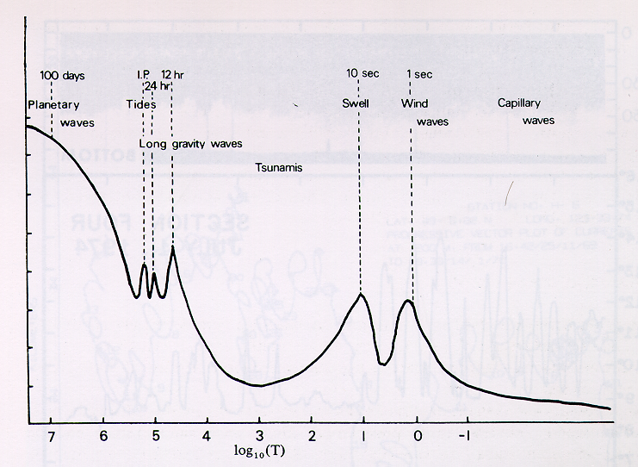
Escalas Temporais dos Movimentos Oceânicos
Kinsman (1984)

Slide 3
Elementos de Análises de Escalas
As leis fundamentais que governam os movimentos nos oceanos satisfazem ao princípio da homogeneidade dimensional.
Todos os termos em equações que expressam as leis físicas têm de ter a mesma dimensão.
Essas dimensões podem ser expressas em termos múltiplos e razões de 4 propriedades dimensionalmente independentes.
A análise de escalas permite a estimativa de cada termo que compõem as equações hidrodinâmicas, que são equações diferenciais parciais sem soluções gerais conhecidas.
Como no oceano é mais “fácil” estimar uma escala de velocidade que de tempo, as escalas-chave são geralmente L, U, M e K.
A escala de tempo pode ser medida ou estimada a partir da definição de velocidade.
Outras três escalas importantes são:
Escala da profundidade do movimento H
Escala da densidade média ρ_{o}
Escala da variação de densidade Δρ

Slide 4
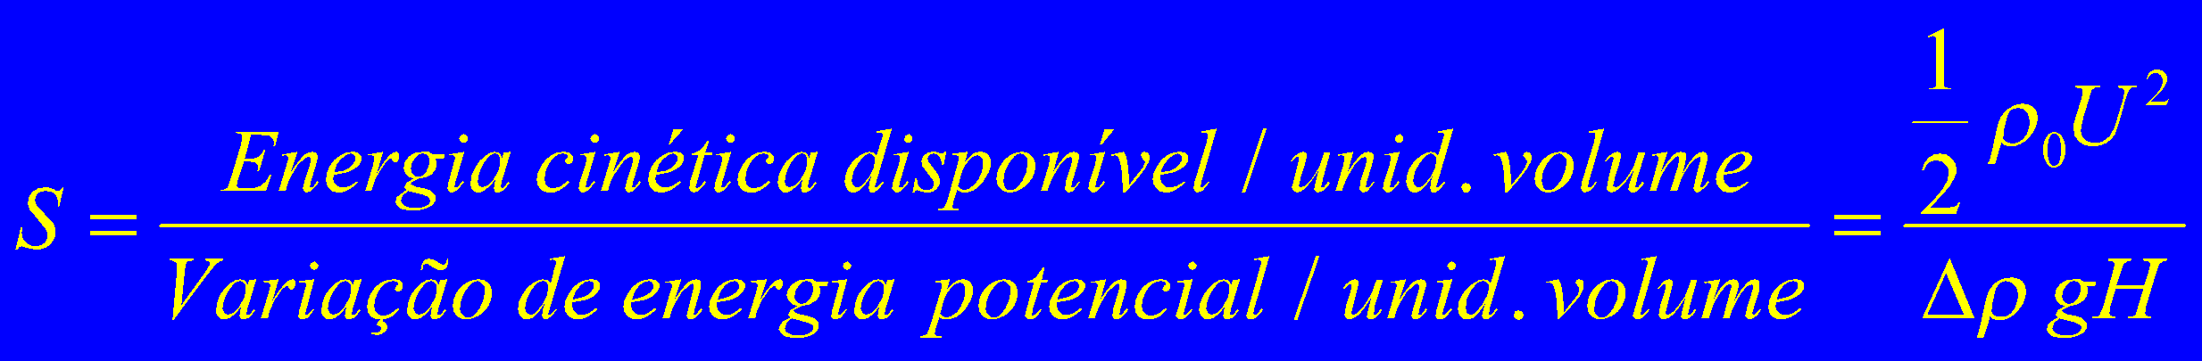
O Efeito da Estratificação
O oceano tipicamente consiste de camadas de fluido de diferentes densidades, que sob a ação da gravidade tendem a se arranjar em pilhas verticais correspondentes a um estado de energia potencial mínima.
O movimento dos fluidos tendem a perturbar esse estado de equilíbrio soerguendo fluido mais denso e afundando fluido mais leve.
Por conservação de energia, aumento de energia potencial tem de ocorrer às custas de decréscimos de energia cinética.
Logo, o efeito da estratificação pode ser avaliado comparando energia cinética e potencial:

Slide 5
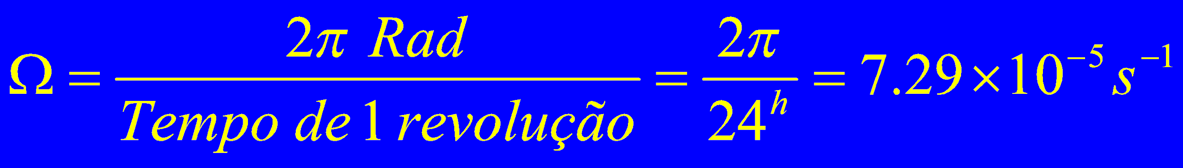
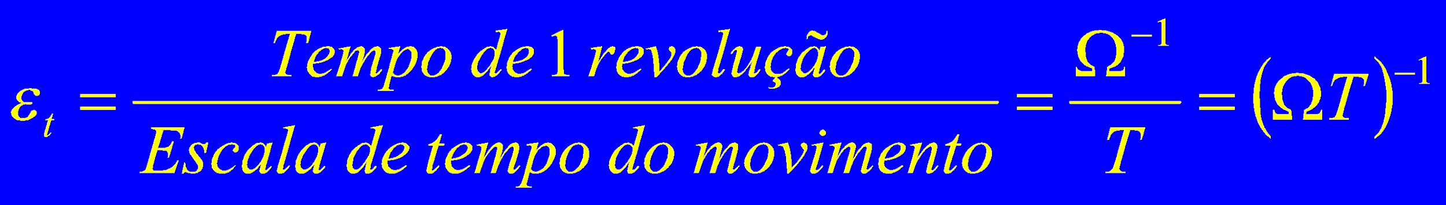
O Efeito da Rotação
A taxa de rotação da terra (ou velocidade angular) é
Se os movimentos do fluido evoluem em escala de tempo comparáveis ou mais longas que o período de rotação, podemos afirmar que o fluido irá sentir o efeito da rotação.
Logo, a razão
Se ε_{t} ≤ O(1), os efeitos de rotação da terra tem de ser considerados !

Slide 6
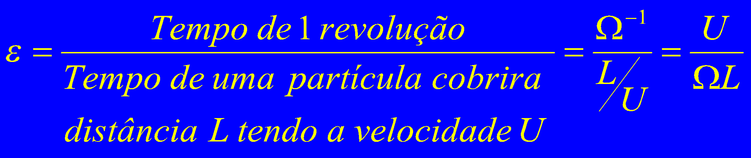
O Efeito da Rotação (II)
Usando a escala estimada pela velocidade,
ε_{t} é conhecido como “número de Rossby local”
ε é conhecido como “número de Rossby advectivo”

Slide 7
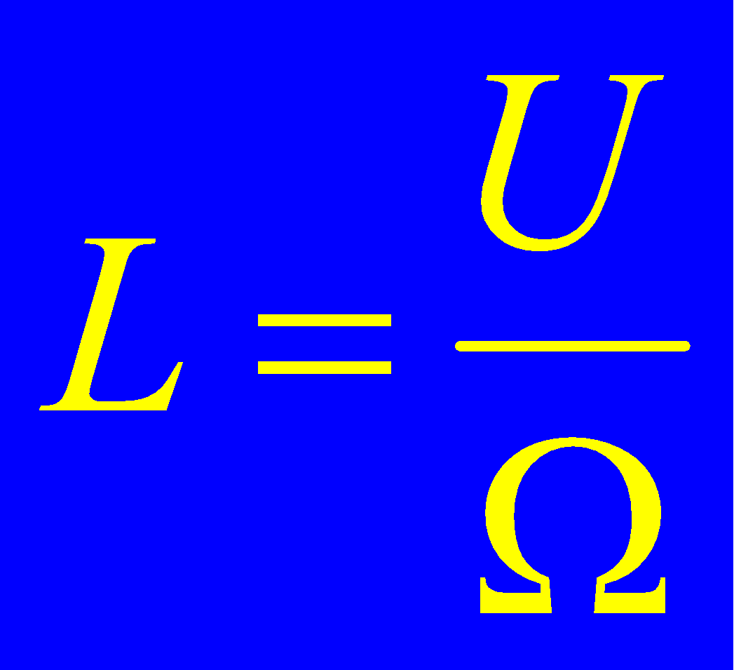
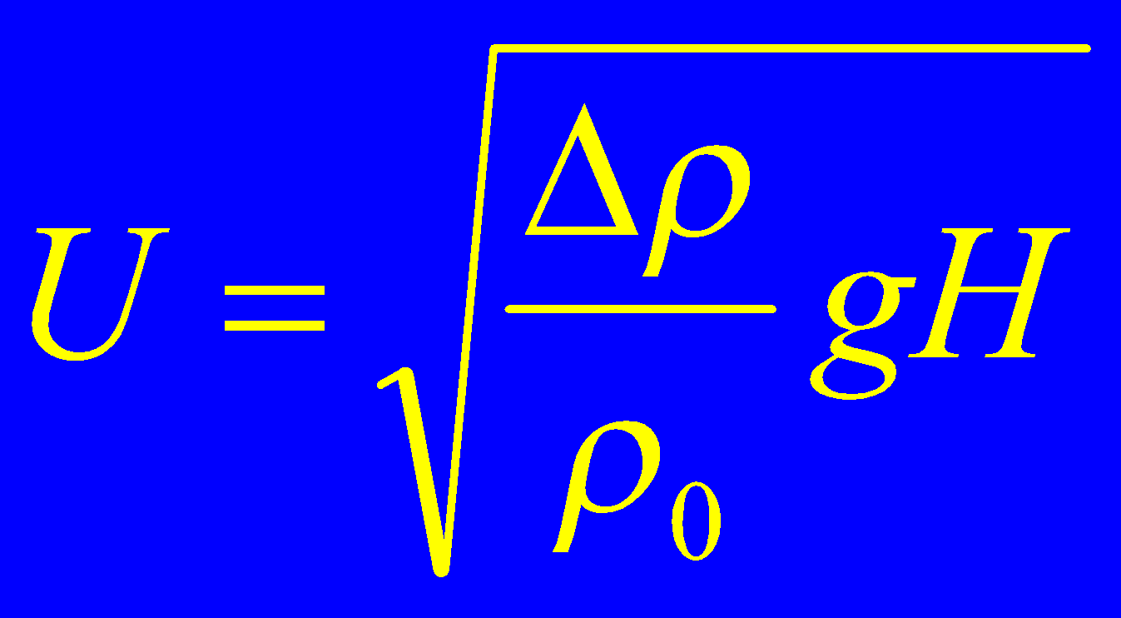
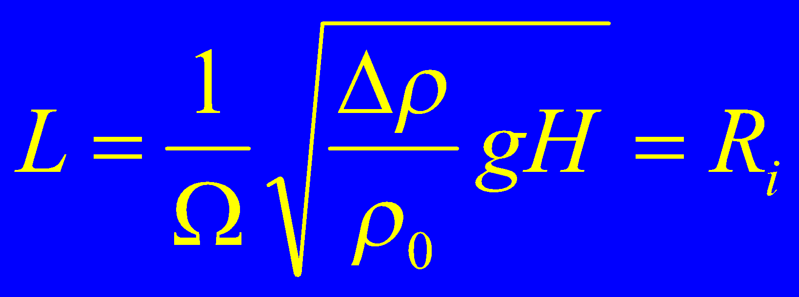
Raio de Deformação Interno
Consideramos o caso que tanto rotação como estratificação são igualmente importantes.
Da definição de ε,
Da definição de S,
Combinando as duas expressões:
que é o chamado raio de deformação interno.

Slide 8
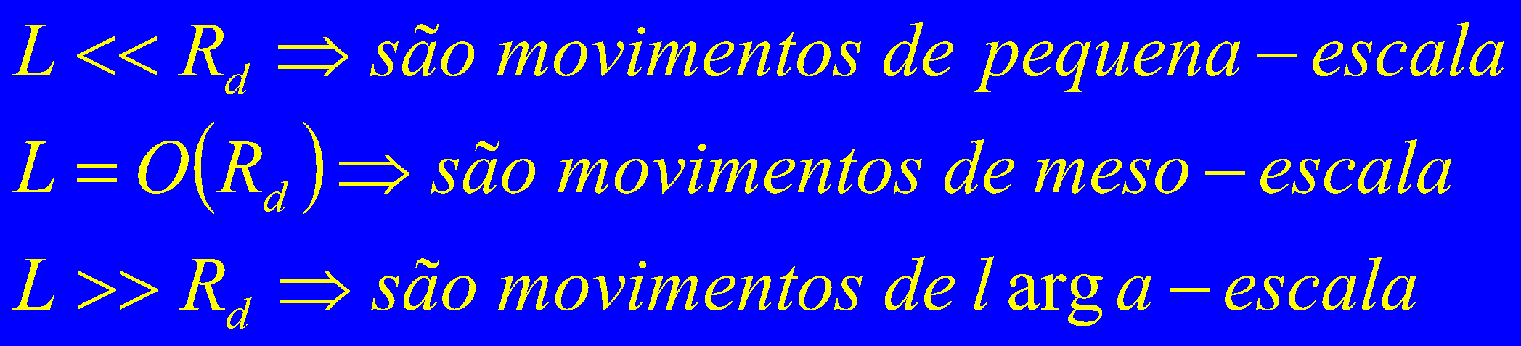
Raio de Deformação Interno (II)
DEFINIÇÃO FÍSICA: Distância na qual a tendência gravitacional de manter as isopicnais planas ou manter a estratificação em estado de mínima EP é equilibrada pelo efeito de rotação da terra.
Classificamos as extensões dos mov. oceânicos de acordo com:

Slide 9
Fundamentos do Estudo da Oceanografia Física Observacional (ênfase em Meso-escala)
  Experimentos recentes em meso-escala
  A equação de estado da água do mar
  Conceitos e propriedades físicas da água do mar
  A frequência de estratificação

Slide 10
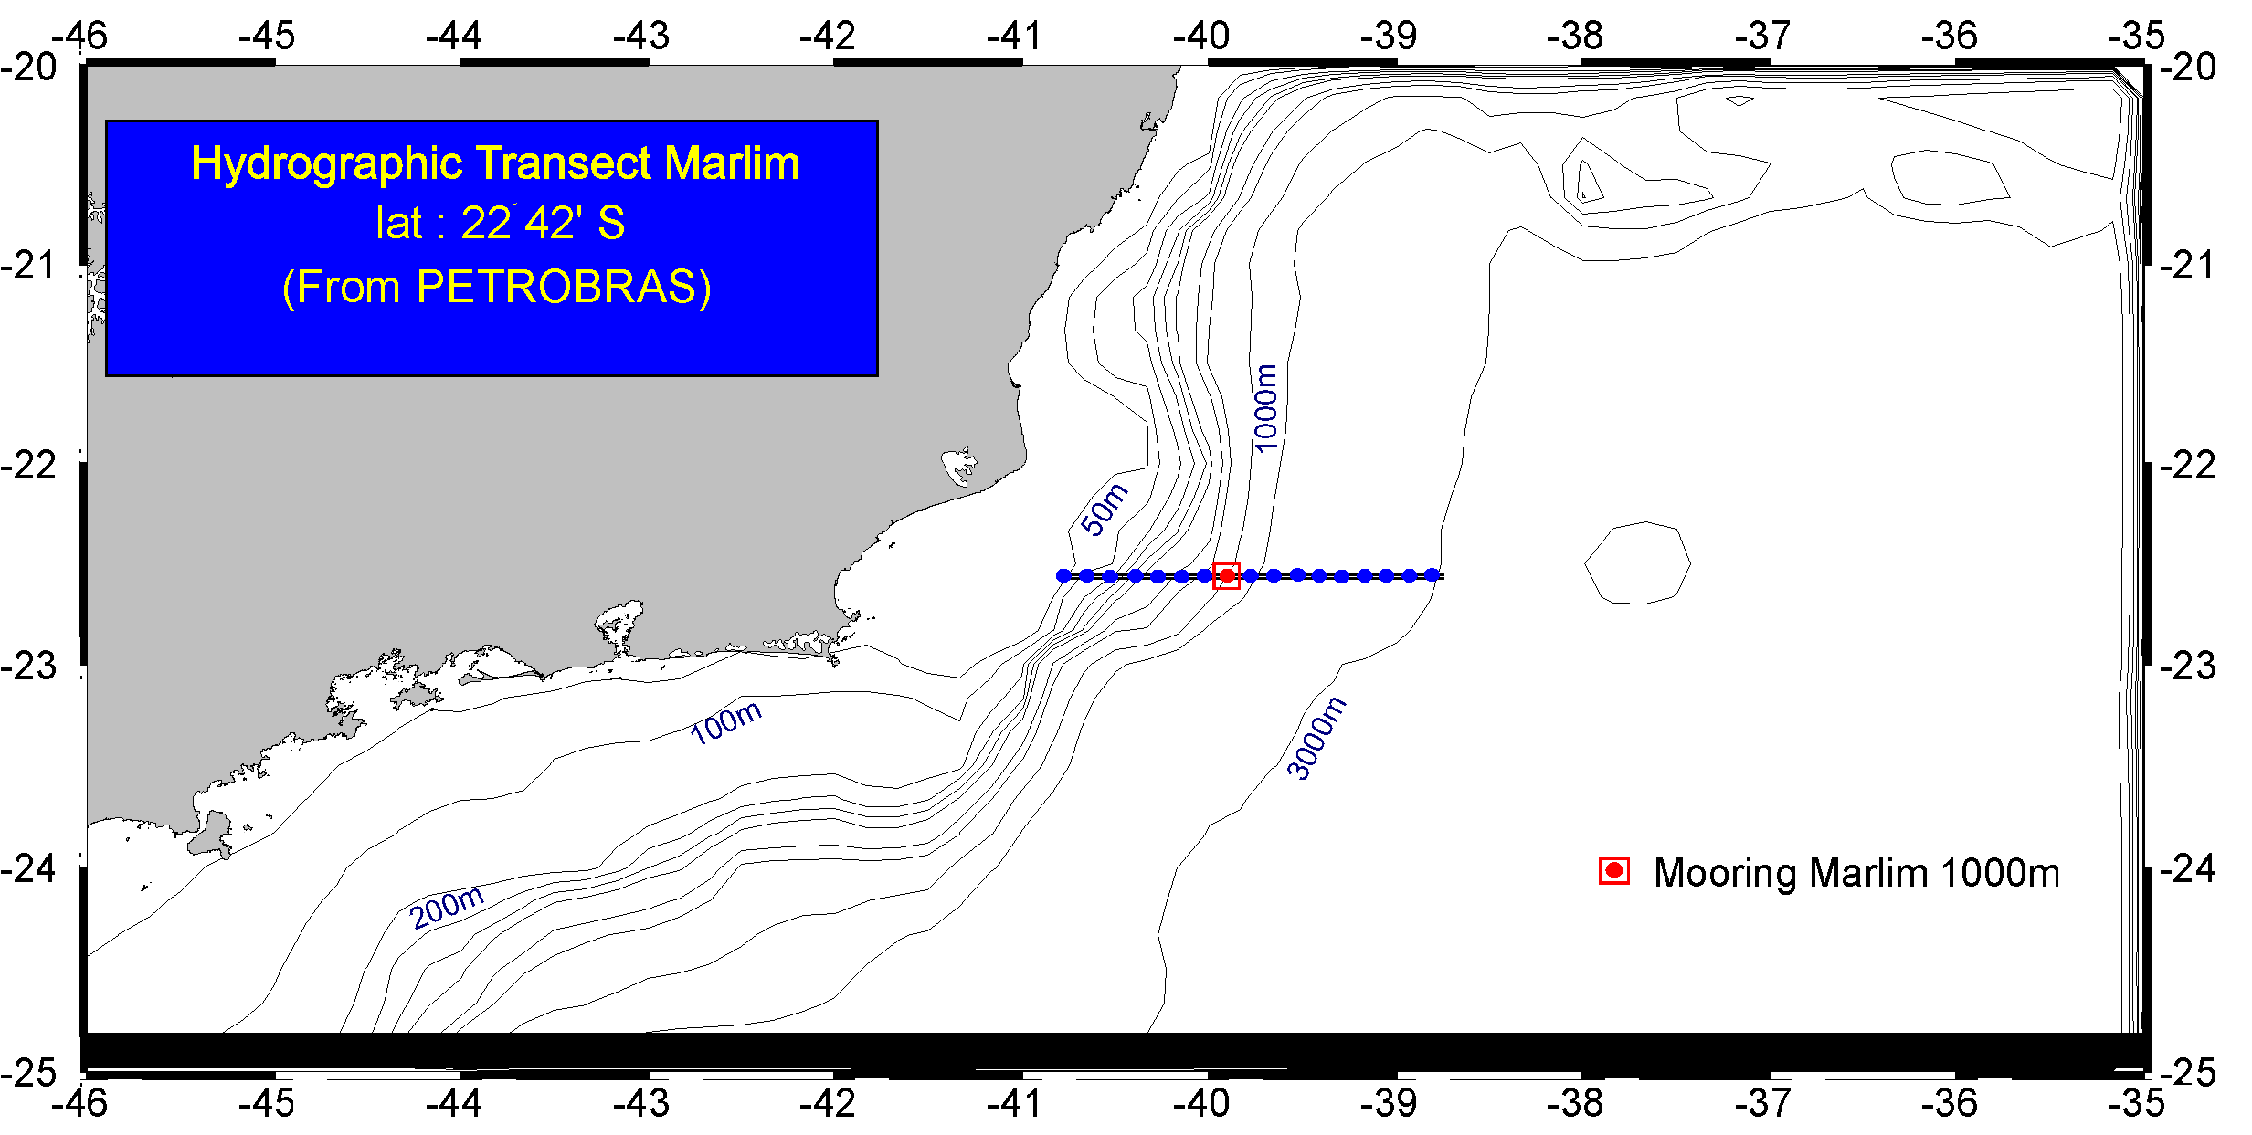
Experimentos Oceanográficos Recentes em Meso-escala
Radial Marlim – Experimento PROCAP 1000 –PETROBRAS
(1992-1993)

Slide 11
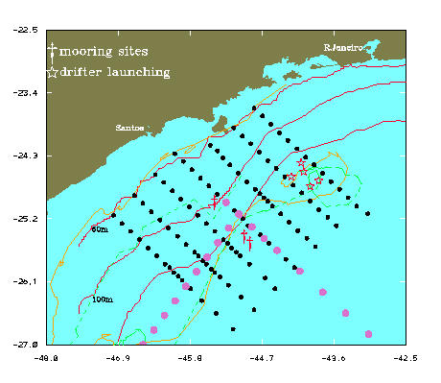
Projeto COROAS – IOUSP/INPE
WOCE Brasileiro, FAPESP/CNPq
Cruzeiros de meso-escala: 1992-1993

Slide 12
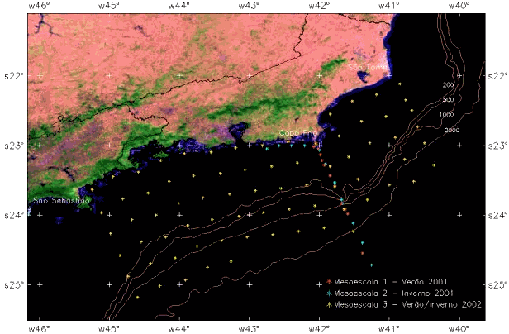
Projeto DEPROAS- IOUSP/INPE
CNPq/FINEP e PETROBRAS

Slide 13
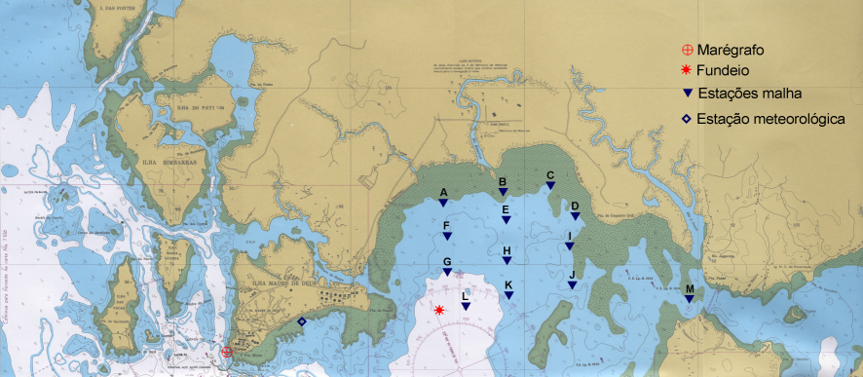
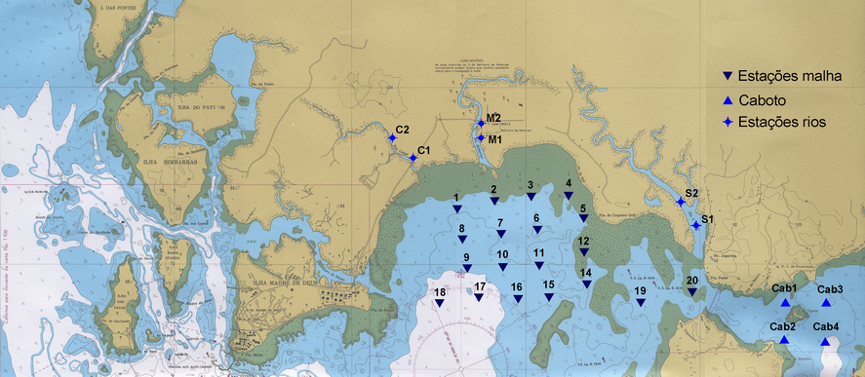
Experimentos Oceanográficos Recentes em Pequena Escala
Programa de monitoramento ambiental da Enseada da Refinaria Randulpho Alves Mataripe (RLAM)
Grade Sinótica
Amostragens CTD/Correntógrafo
Grade Não-sinótica
Amostragens CTD/Correntógrafo
Químicas/Biológicas

Slide 14
Quais os tipos de dados disponíveis nesses experimentos?
Dados hidrográficos (quase-sinóticos): perfilagens quase-contínuas de temperatura, condutividade e pressão
Dados correntográficos: fundeios de correntógrafos com séries temporais
Neste curso, apresentaremos técnicas de análise e interpretação de dados hidrográficos e correntográficos

Slide 15
Análise de Dados Hidrográficos
Distribuições verticais de T, S e densidade;
Distribuições horizontais de T, S e densidade;
Análise de massas de água (identificação, classificação, interfaceamento, volumes);
Cálculo de velocidades e função de corrente geostrófica; e
Análise de vorticidade geostrófica.

Slide 16

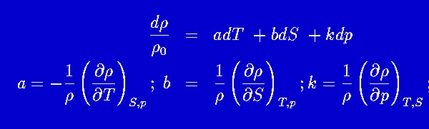

A Equação de Estado da Água do Mar
Forma genérica:
Forma diferencial:
Equação Internacional de Estado (1980):

Slide 17
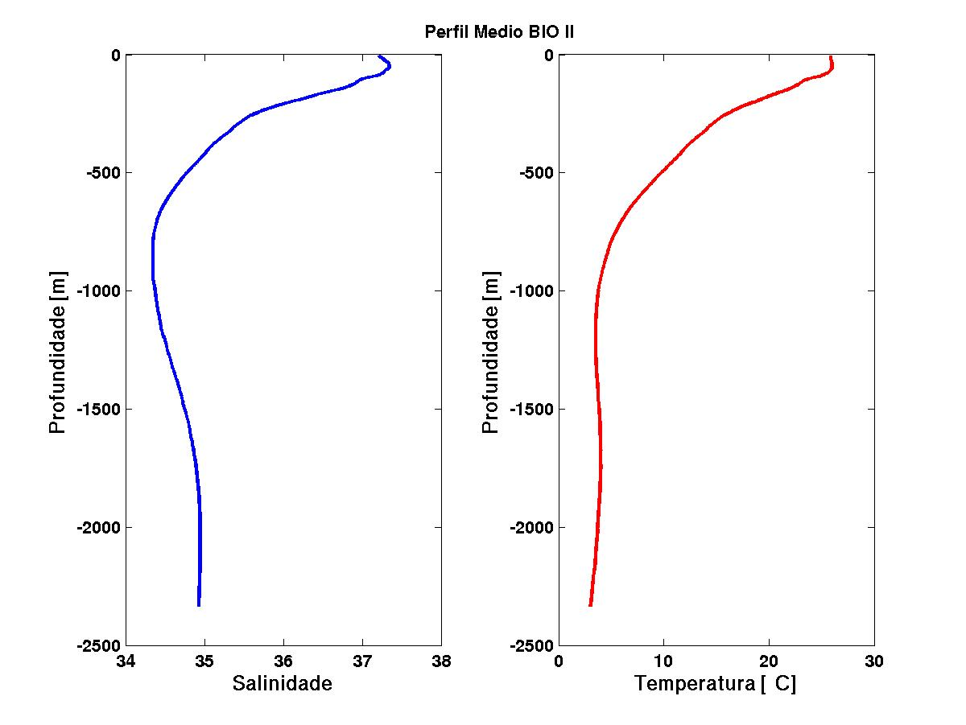
Variações Verticais de T e S
Cruzeiro BIO II – Junho 2003

Slide 18
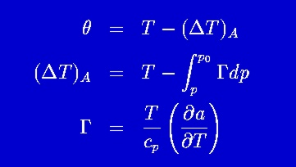
Temperatura Potencial
É a temperatura que um elemento de volume assume se o mesmo for elevado, sem mistura, de um nível isobárico p qualquer até um nível de referência po sem troca de calor e de sal com o meio ambiente.

Slide 19
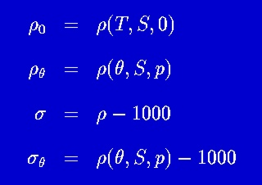
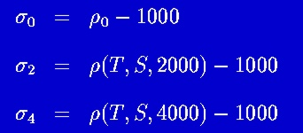
Parâmetros Convencionais Associados à Densidade

Slide 20
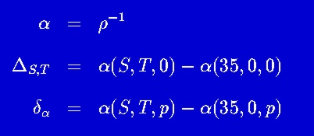
Volume Específico: o Recíprocuo da Densidade

Slide 21
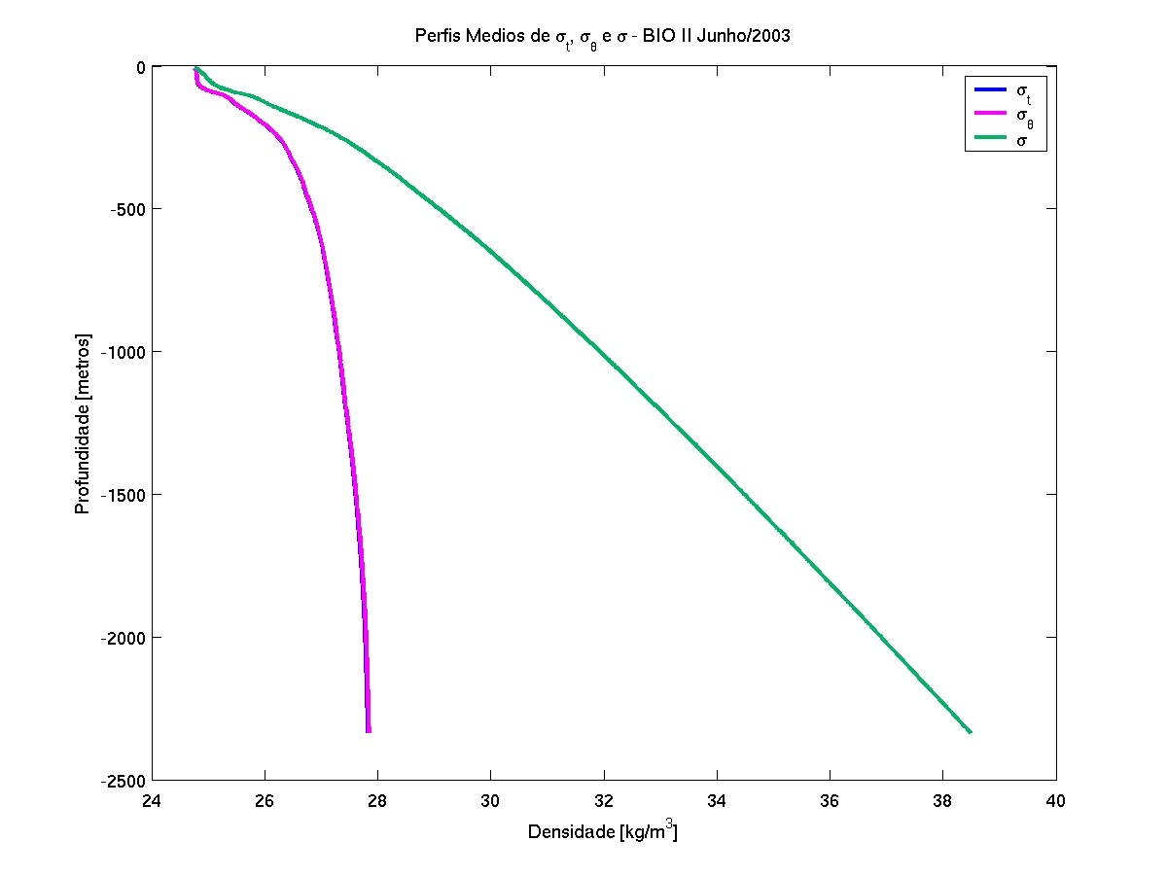
Variação Vertical de Densidade: Estratificação
Cruzeiro DEPROAS V – Setembro 2003

Slide 22
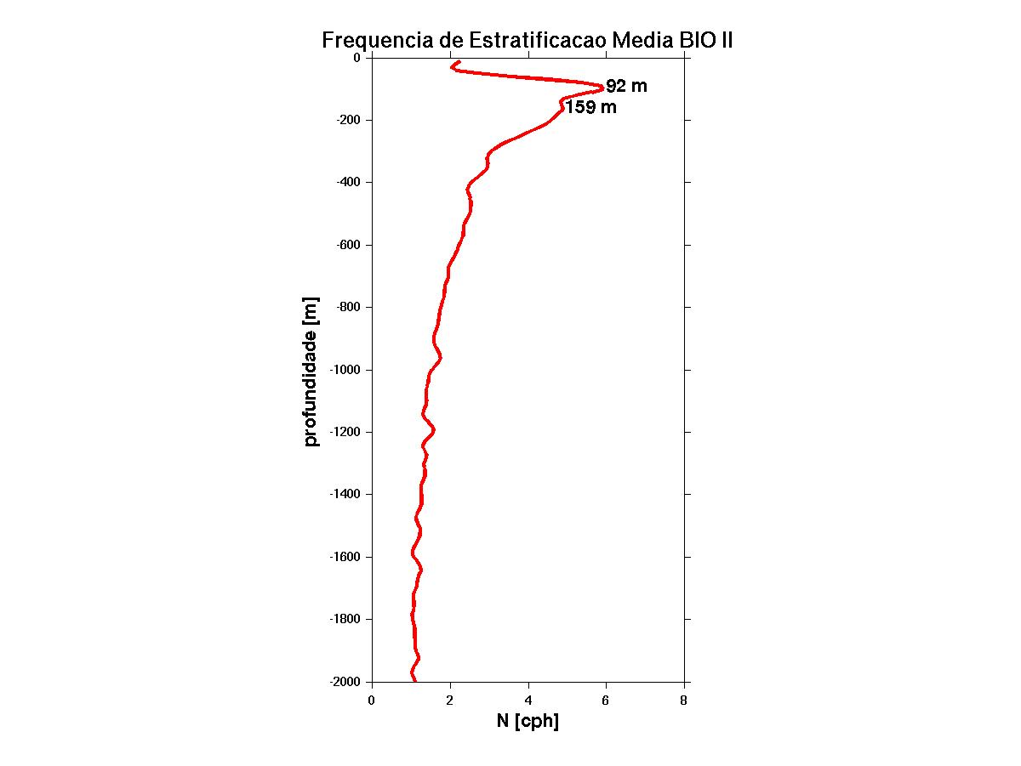
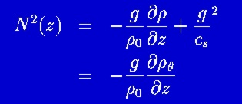
A Frequência de Estratificação

Slide 23
Tratamento de Dados Hidrográficos (I)
1) Remoção de picos (spikes) –É um processo, relativamente grosseiro de remoção dos maiores ruídos dos perfis hidrográficos. Os picos são removidos em comparação a faixas pré-estabelecidas de valores aceitáveis para temperatura e condutividade/salinidade para (a) o perfil como um todo, e (b) intervalos de 30 m de profundidade.
2) Média em caixas (bin averaging) – Consiste no processo de promediação de todos os dados hidrográficos obtidos dentro de um pré-determinado intervalo de profundidade. No caso, do Projeto DEPROAS, a frequência de amostagem pelo CTD adotada foi de 15Hz. Tentou-se seguir a velocidade de descida/subida recomendada pelo fabricante do CTD de cerca de 1m/s em estações profundas. Em estações rasas, as velocidades foram significativamente mais baixas para evitar o choque do aparelho com o fundo. Como estabelecemos o intervalo de pressão 1dbar para o processo de “binagem”, há, no mínimo, quinze valores por caixa de profundidade. Ao fim do processo, o perfil está alisado e os valores de salinidade (S) e temperatura (T) estão equi-espaçados verticalmente.

Slide 24
Tratamento de Dados Hidrográficos (II)
Alisamento por Janela Móvel - A última etapa do processo de alisamento é a aplicação de uma janela móvel para uma suavização maior do perfil vertical da propriedade hidrográfica, visando essencialmente a continuidade da quantidade e, de acordo com o interesse da análise, de sua primeira derivada vertical. Para a presente investigação aplicou-se uma janela móvel tipo Hanning nos perfis de T e S. Este tipo de janela é da categoria de privilégio da medida central, no qual o peso atribuído à observação na profundidade de interesse é maior que às observações em profundidades circunvizinhas. No caso da janela tipo Hanning, esta variação é dada por uma função suave que se assemelha a uma distirbuição gaussiana (vide Figura 4.1). A largura da janela, ou seja, o número de pontos (ou intervalos de profundidade) deve ser variada em função da profundidade local, e de maneira a suavizar mas não alterar, os gradientes verticais básicos do perfil. No caso das estações dos Cruzeiros DEPROAS, variou-se a extensão da janela entre 5dbar, nas extensões mais costeiras, e 35 dbar nas estações oceânicas.

Slide 25
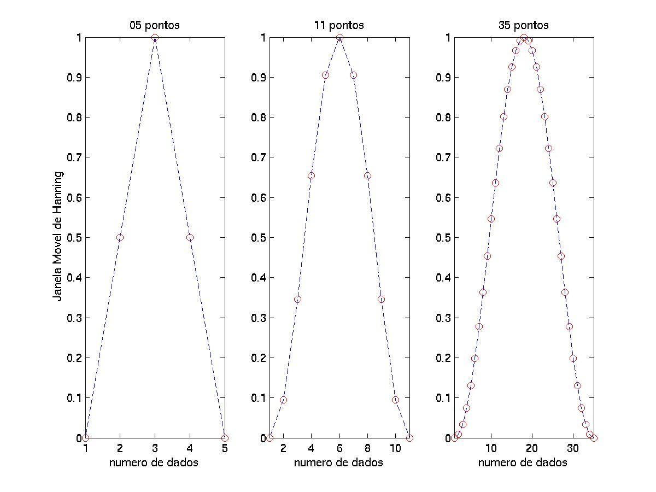
Janelas Móveis
(Tipo Hanning)

Slide 26
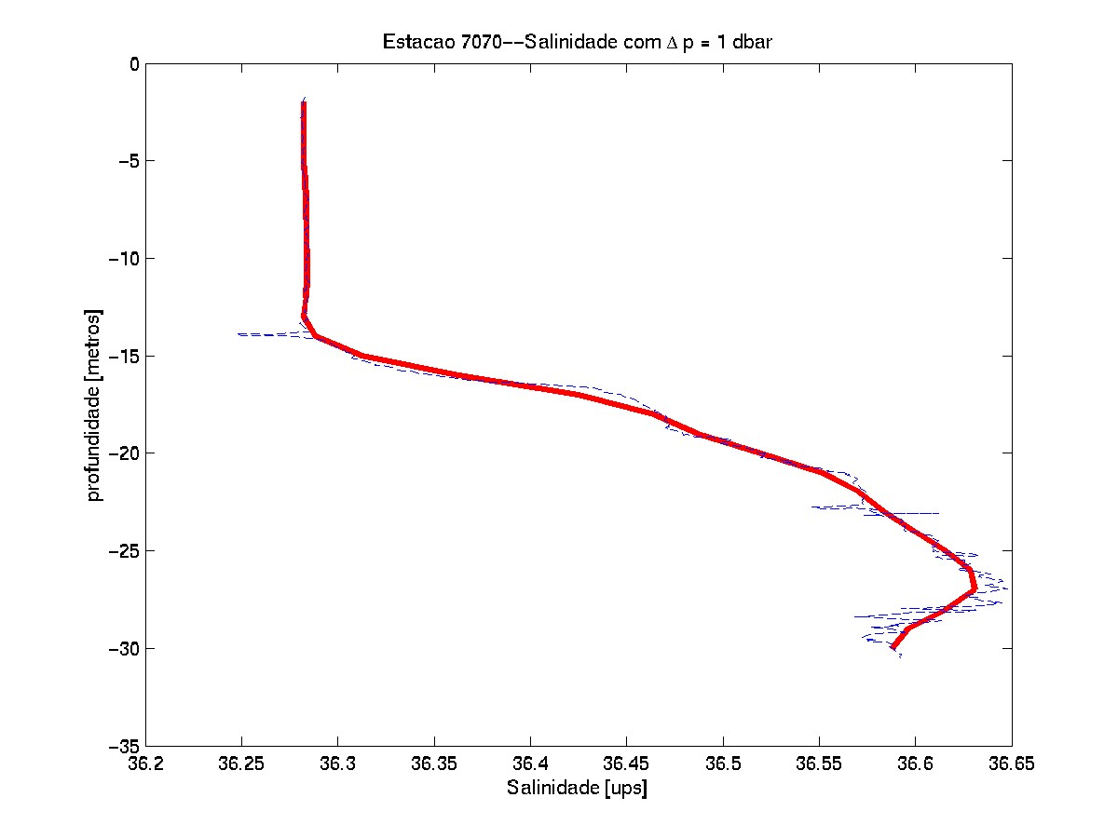
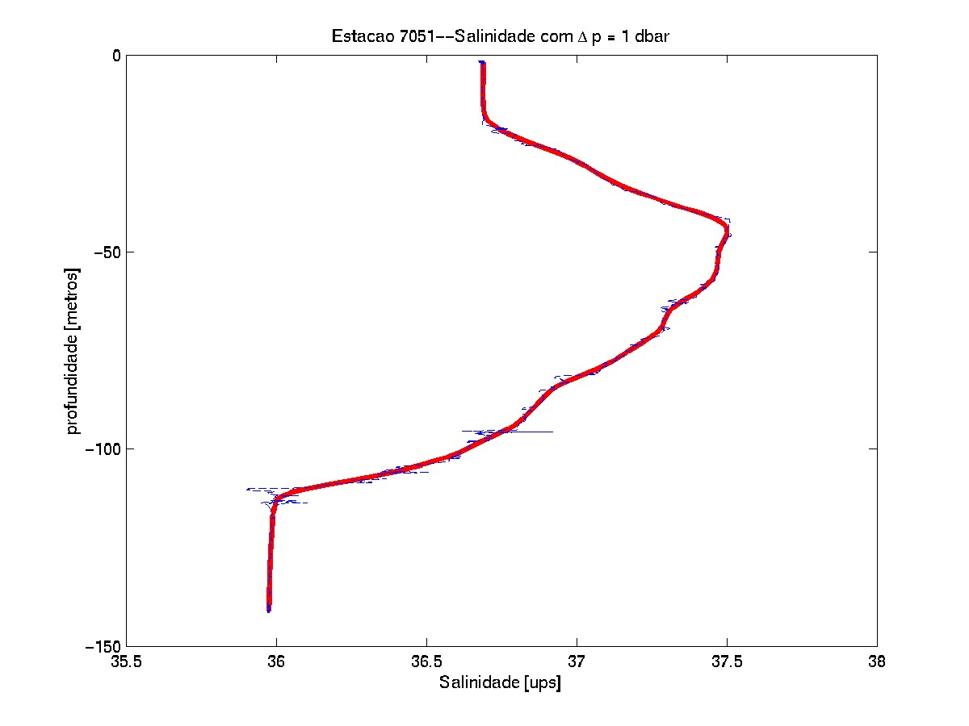
Exemplos de Alisamento

Slide 27
Correção de Erros Sistemáticos nos Dados de CTD
Ocorre quando da deriva do sensor de condutividade;
Afeta a exatidão, não a precisão;
Corrigido por calibração com valores dos sensores e aqueles coletados por garrafas de água;
Inferência da correção por análise comparativa com a climatologia

Slide 28
Exatidão vs. Precisão
Exatidão - é a diferença entre o resultado obtido e o valor real correpondente
Precisão – diferença entre um resultado e a média obtida por um mesmo método, isto é, a reproducibilidade (que inclui erros aleatórios)

Slide 29
Padrões WOCE para CTD
Propriedade
Exatidão
Precisão
Temperatura
0,002º C
0,0005º C
Salinidade
0,002
0,001
Pressão
3 dbar
0,5 dbar

Slide 30
Análise de Massas de Água
Diagrama T-S: é a representação gráfica da equação de estado da água do mar;
Cartesiano: T nas ordenadas e S nas abscissas;
Tipo de água: representa um elemento de volume com T e S constantes. É um ponto no diagrama T-S;
Massa de água: representa uma sucessão infinita de tipos de água, ou seja, um curva sobre o diagrama T-S;
Curva T-S: denota processo de mistura imcompleta no oceano.

Slide 31
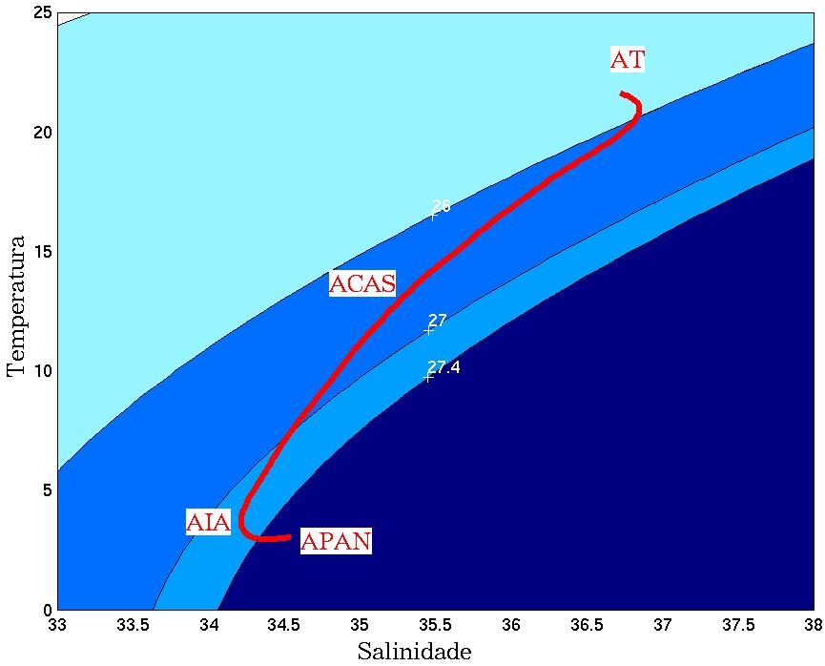
Diagrama T-S Climatológico do Atlântico Sul

Slide 32
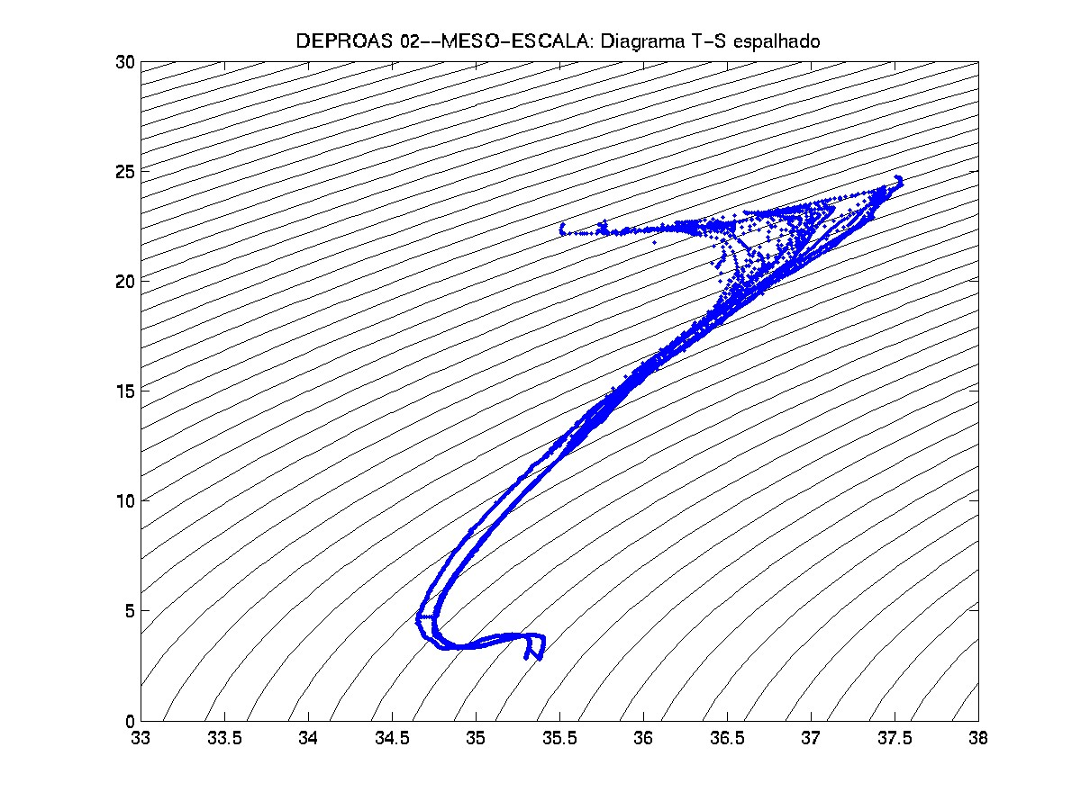
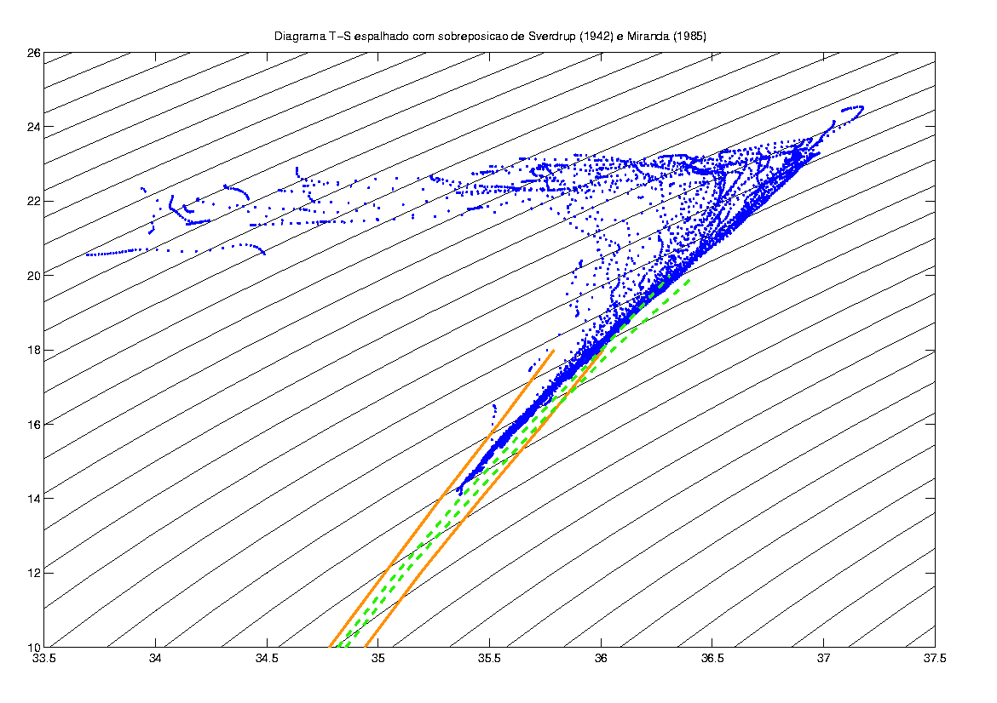
Correção de Erros Sistemáticos de Salinidade por Climatologia
Exemplo de erro sistemático
Comparação com a climatologia da ACAS, segundo Miranda (1985)

Slide 33
Teoria Analítica das Curvas T-S
Objetiva determinar a distribuição espaço-temporal de T e S no oceano em concordância com a interpretação do diagrama T-S;
Utilizam conceitos clássicos da termodinâmica clássica da água do mar;
Shtokman (1946) e Mamayev (1975).

Slide 34
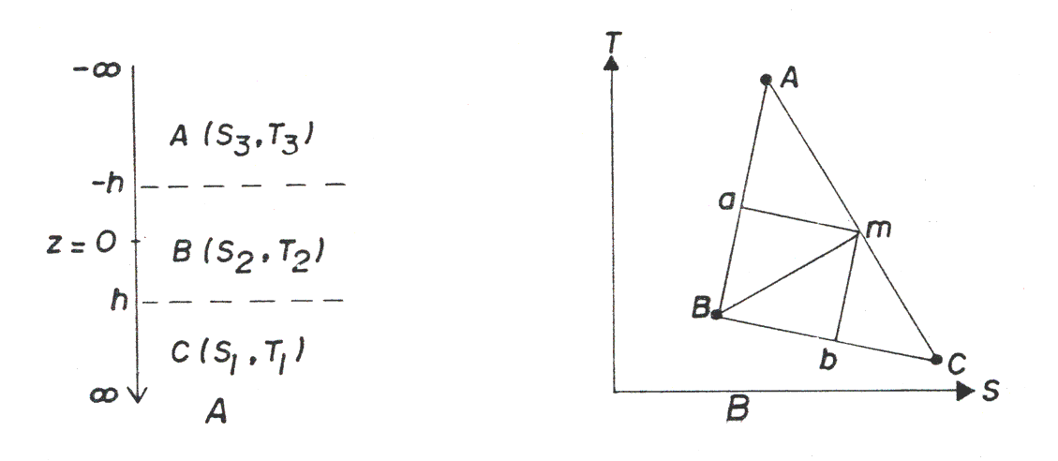
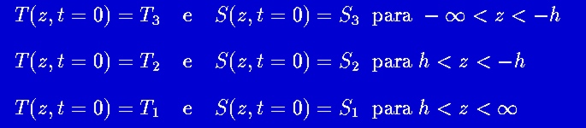
Modelando o Processo de Mistura de Três Massas de Água
Consideremos processos de mistura de três massas de água num oceano verticalmente infinito:
Em
t=0:
Miranda (1988)

Slide 35
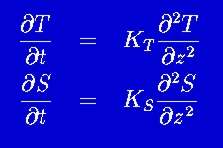
Princípios Físicos dos Processos de Mistura
Para t>0, permitimos que os três corpos de água interajam verticalmente, devido a processos de mistura vertical turbulentos. O problema é, portanto, formulado matematicamente por:

Slide 36
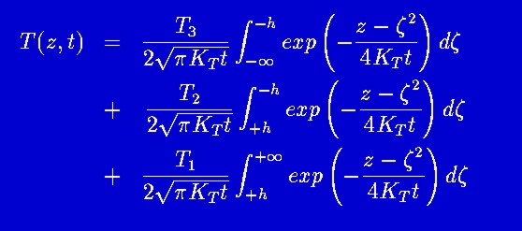
Solução das Equações de T e S
A solução da equação de difusão de temperatura é:
Solução análoga para S é obtida.

Slide 37
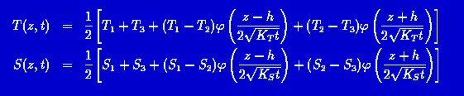
Solução das Equações T-S

Slide 38
Os teoremas de Shtokman
No instante inicial da mistura, a curva T-S é uma linha quebrada, consistindo de dois segmentos de reta que unem, sucessivamente sobre o plano T-S, os índices termohalinos dos tipos de água que se misturam;
Em pontos suficientemente afastados das interfaces, as tangentes à curva T-S, por esses pontos são praticamente coincidentes com os lados do triângulo de mistura;
Os pontos da curva T-S que correspondem ao núcleo da água intermediária são pontos extremos da curva. A reta tangente é paralela à base do triângulo de mistura;
Os pares (T,S) correspondentes ao núcleo da água intermediária evoluem ao longo da mediana principal do triângulo de mistura;
Todos os pares (T,S) sobre as interfaces de separação evoluem ao longo das medianas secundárias do triângulo. Esses segmentos de reta interceptam, sobre a curva T-S, arcos que caracterizam a água intermediária

Slide 39
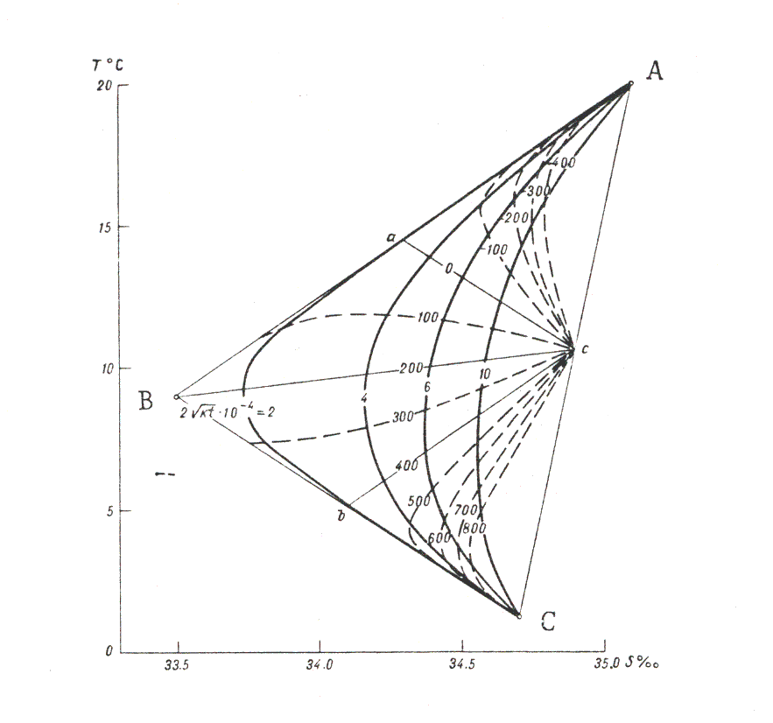
Ilustração do Triângulo do Mistura
Mamayev (1976)

Slide 40
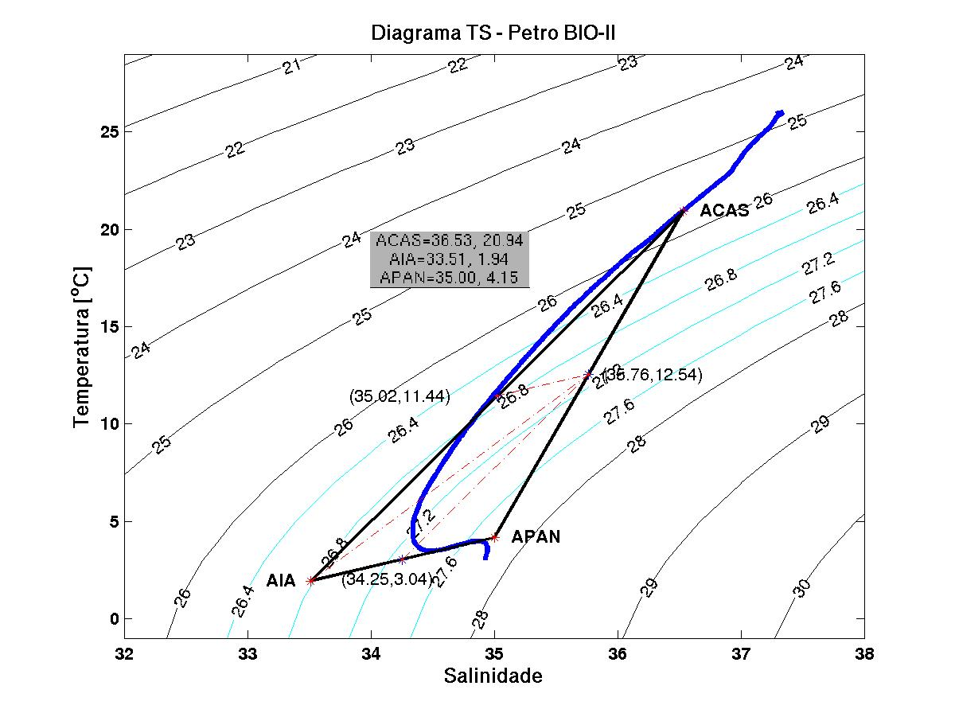
Aplicação dos Teoremas de Stokman para a Bacia de Campos
(Projeto DEPROAS)
Curva T-S média

Slide 41
Índices Termohalinos para a Bacia de Campos- Projeto DEPROAS
Massa de Água
Mamayev (1975) e
Reid (1989)
Silva (1995)
Este Trabalho
ACAS
T=18,0º C
S=36,00
T=20,0º C
S=36,41
T=20,88º C
S=36,52
AIA
T= 2,2º C
S=33,80
T=2,5º C
S=33,57
T=1,94º C
S=33,51
APAN
T=4,0º C
S=35,00
T=4,0º C
S=35,00
T=4,15º C
S=35,00

Slide 42
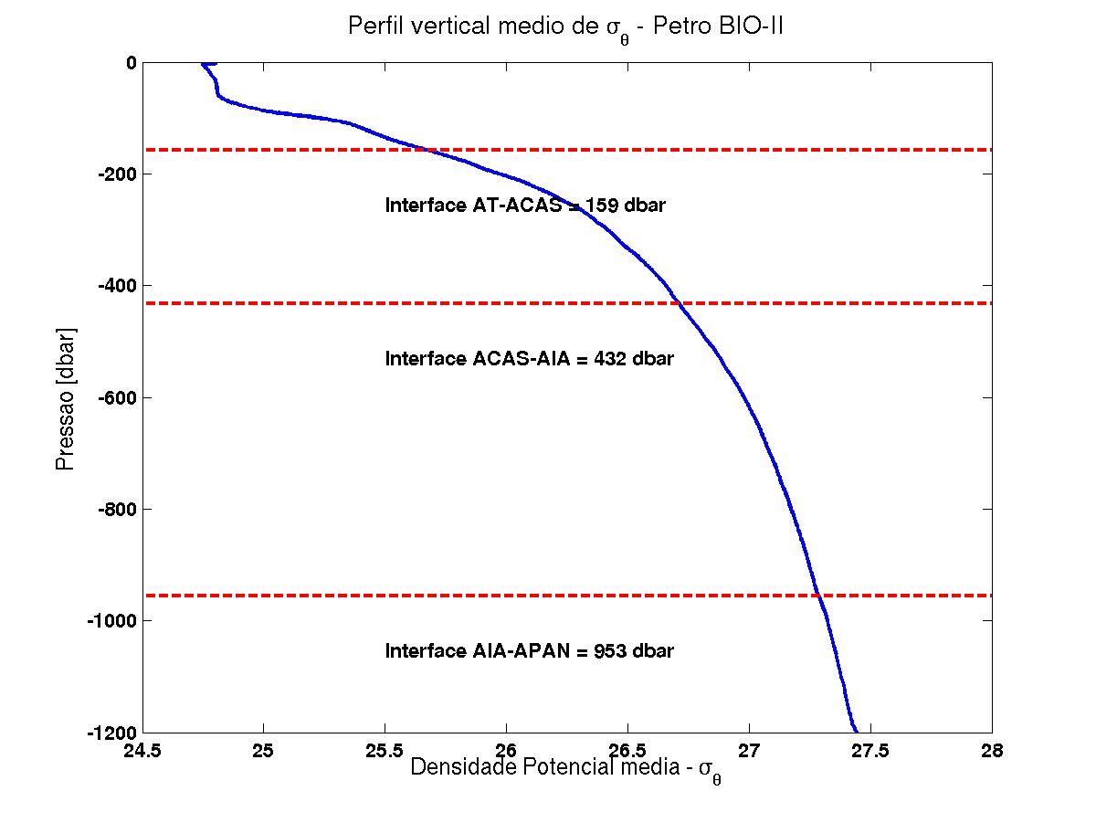
Determinação das Interfaces entre as Massas Água
Curva de densidade média

Slide 43
O Diagrama T-S Estatístico Volumétrico
Determina a frequência de ocorrência de observações e pares T-S;
É portanto possível estimar volumes de massas de água para a região amostrada;
Técnica introduzida por Cochrane (1956).

Slide 44
O Método do T-S Volumétrico
Se A é área total e se n indica o número total de estações a ser utilizada, então A/n=An, An será a área média representativa de cada estação oceanográfica;
Estabelecer, com base nos intervalos de variação S e T, classes características limitadas por DS e DT;
Determinar intervalo de Dz característico e representativo de dos pares (T,S). A soma dos Dz é obviamente igual à profundidade local H.
Utilize a regra do ponto médio;
V(i,j)=Dz*An representa um volume parcial.

Slide 45
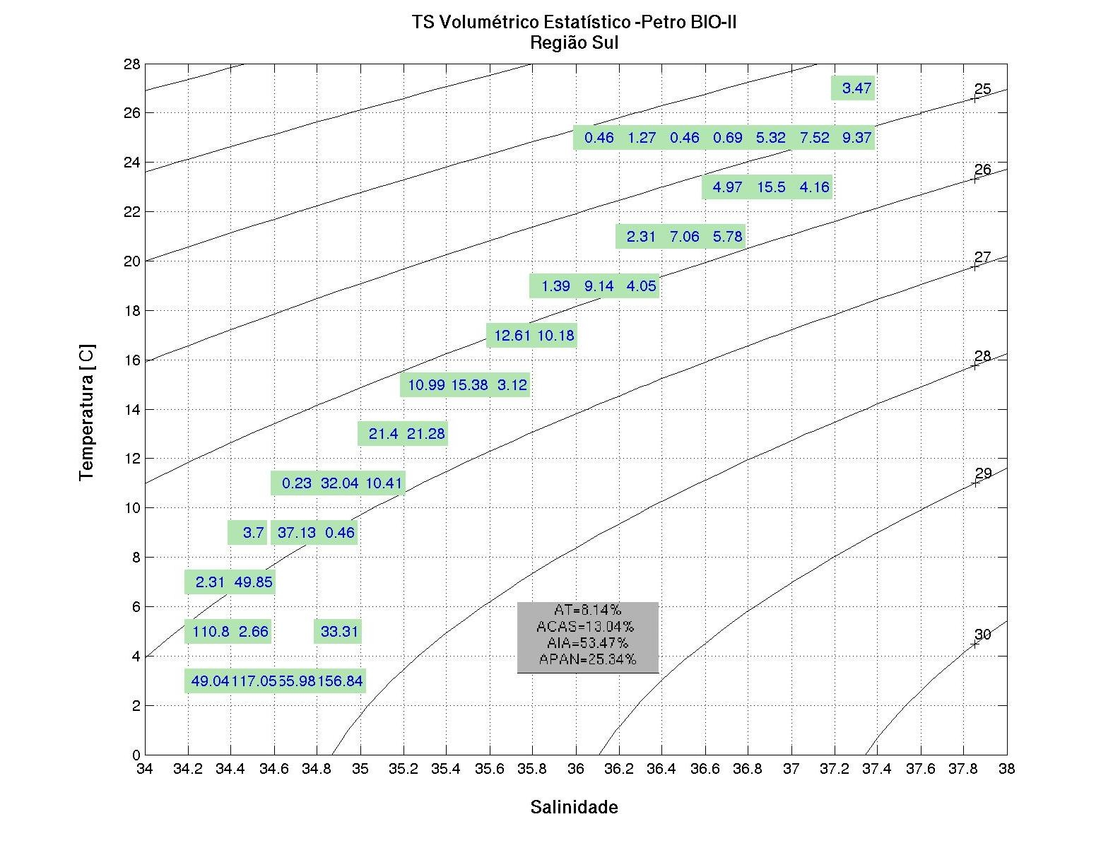
Exemplo DEPROAS III: Apresentação bidimensional
Diagrama T-S estatístico-volumétrico

Slide 46
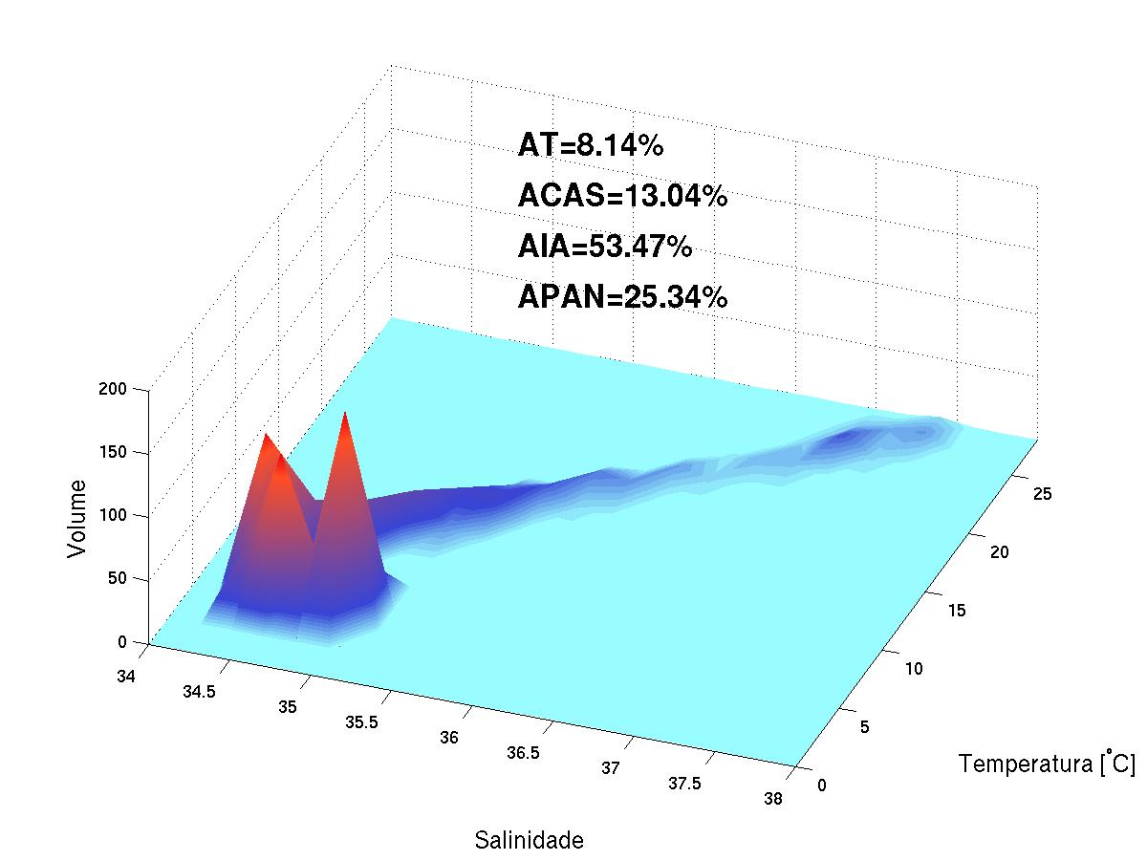
Exemplo DEPROAS III: Apresentação tridimensional

Slide 47
Aula 2 – Método Dinâmico
O movimento geostrófico
A força do gradiente de pressão
Baroclinicidade e Barotropicidade
O princípio do vento térmico
O Método Dinâmico Clássico
Função de corrente geostrófica

Slide 48
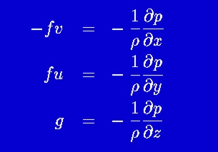
Movimento Geostrófico
Pela análise de escalas típicas para meso-escala, as componentes da eq. conservação de momento linear ficam simplificadas:
Ou seja, o movimento é horizontal e chamado GEOSTRÓFICO.
É o balanço entre força de Coriolis e força de gradiente de pressão.

Slide 49
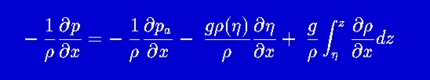
A Força do Gradiente de Pressão
A força do gradiente de pressão zonal é dada por:
O primeiro termo do segundo membro é a força devido ao efeito do barômetro invertido;
O segundo termo é a força do gradiente de pressão barotrópico; e
O terceiro termo é a força do gradiente de pressão baroclínico.

Slide 50
Movimento Geostrófico Barotrópico
Depende da inclinação da superfície do mar;
Independe da estratificação

Slide 51
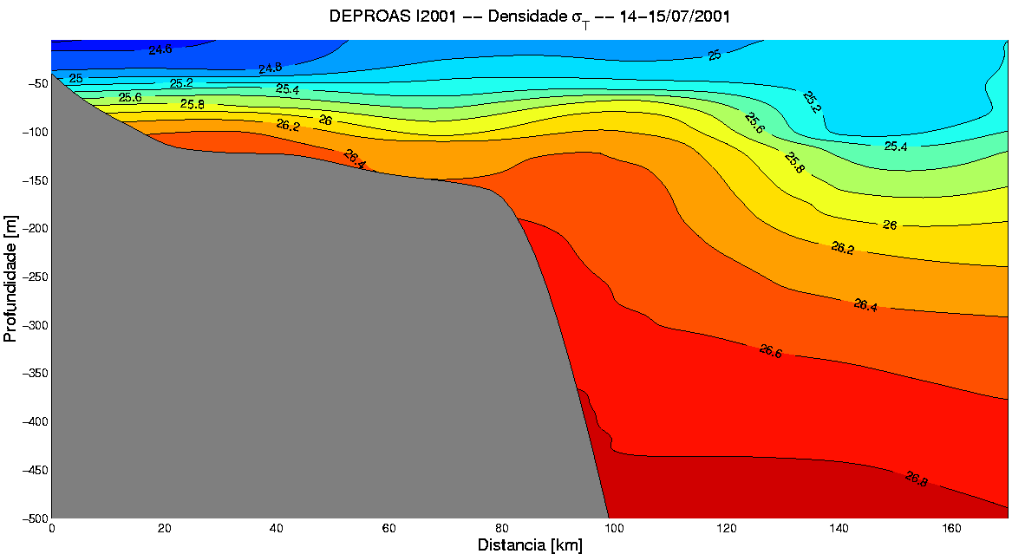
Movimento Geostrófico Baroclínico
Baixa Pressão
Baroclínica
Alta Pressão
Baroclínica
Assinatura baroclínica da Corrente do Brasil

Slide 52
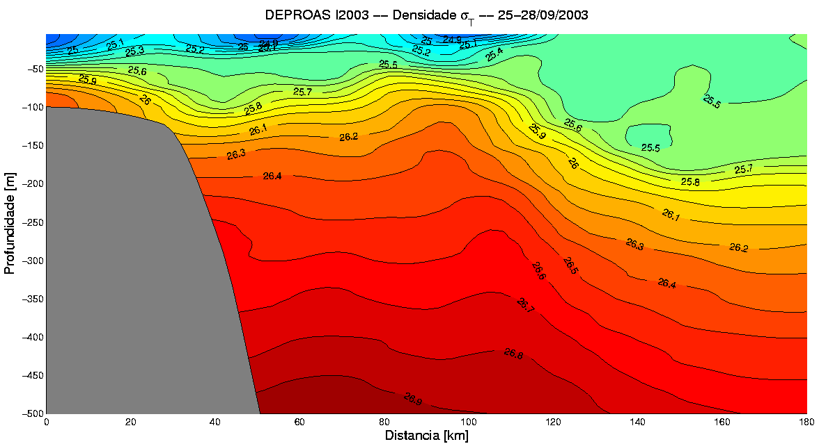
Movimento Geostrófico Baroclínico
Alta Pressão
Baroclínica
Baixa Pressão
Baroclínica
Alta Pressão
Baroclínica
Vórtice ciclônico da Corrente do Brasil

Slide 53
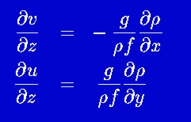
Vento Térmico
O cisalhamento vertical das correntes geostróficas dependem das variações laterais de densidade

Slide 54
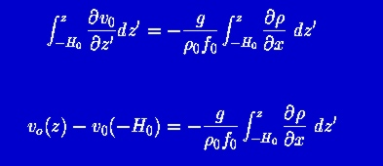
O Método Dinâmico I
A integração vertical do vento térmico nos conduz a

Slide 55
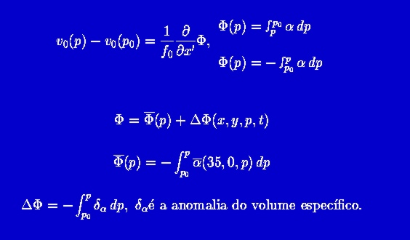
O Método Dinâmico II
Como os instrumentos oceanográficos medem pressão, é conveniente escrever a equação do método dinâmico em coord. isobáricas:

Slide 56
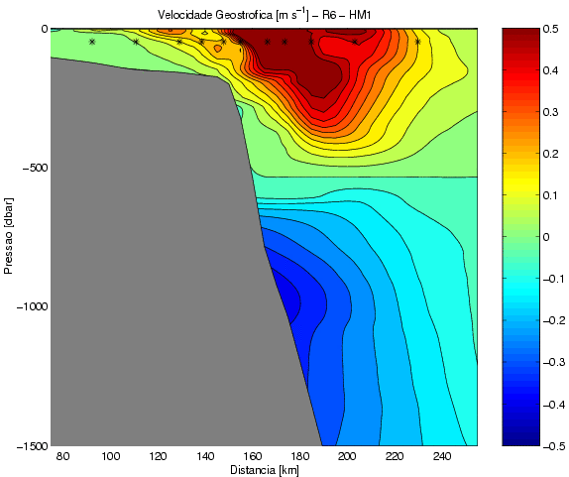
O Método Dinâmico III:
Exemplo da Radial 6 do COROAS Verão 1993

Slide 57


Função de Corrente Geostrófica I
Em coordenadas isobáricas,
Se o nível de movimento nulo não for conhecido,

Slide 58
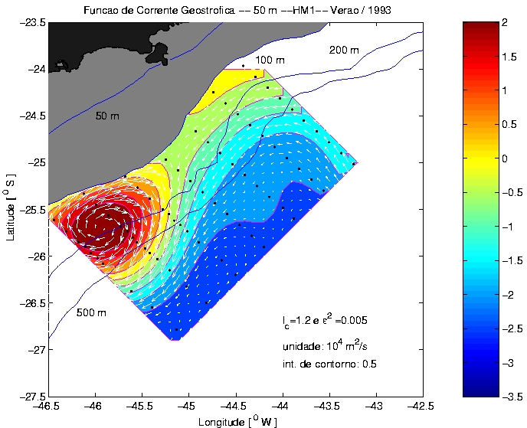
Função de Corrente Geostrófica II:
Exemplo do COROAS Verão 1993

Slide 59
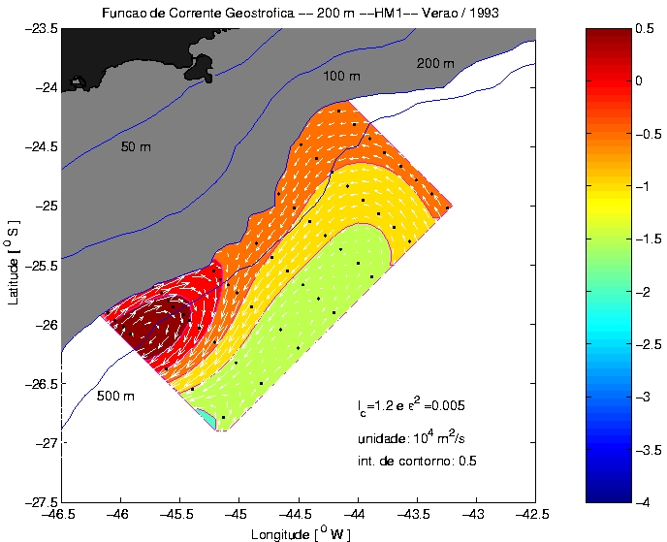
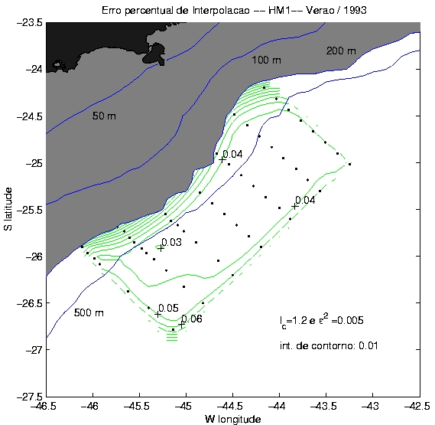
Interpolação Ótima
Lc=1,2 graus, var=0,006

Slide 60


Reduzindo o comprimento de correlação
Lc=0,4 graus, var=0,006

Slide 61


Aumentando o comprimento de correlação
Lc=2,0 graus, var=0,006

